Slide 1
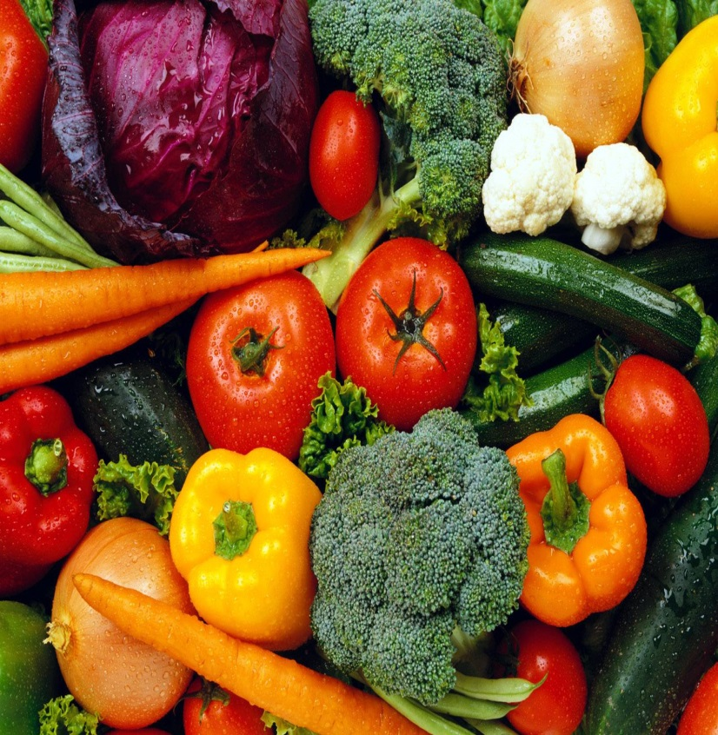
Загадки об овощах
Неказиста, шишковата, А придёт на стол она — Скажут весело ребята: «Ну, рассыпчата, вкусна!»
(картошка)
Сидит девица в темнице, А коса на улице (морковь)

Slide 2
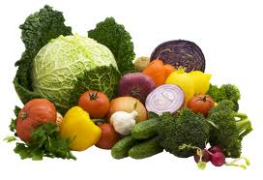
Загадки об овощах
И зелен, и густ На грядке вырос куст. Начали щипать — Стали плакать и рыдать
(зеленый лук)
Уродилась я на славу, Голова бела, кудрява. Кто любит щи — Меня в них ищи (капуста)

Slide 3
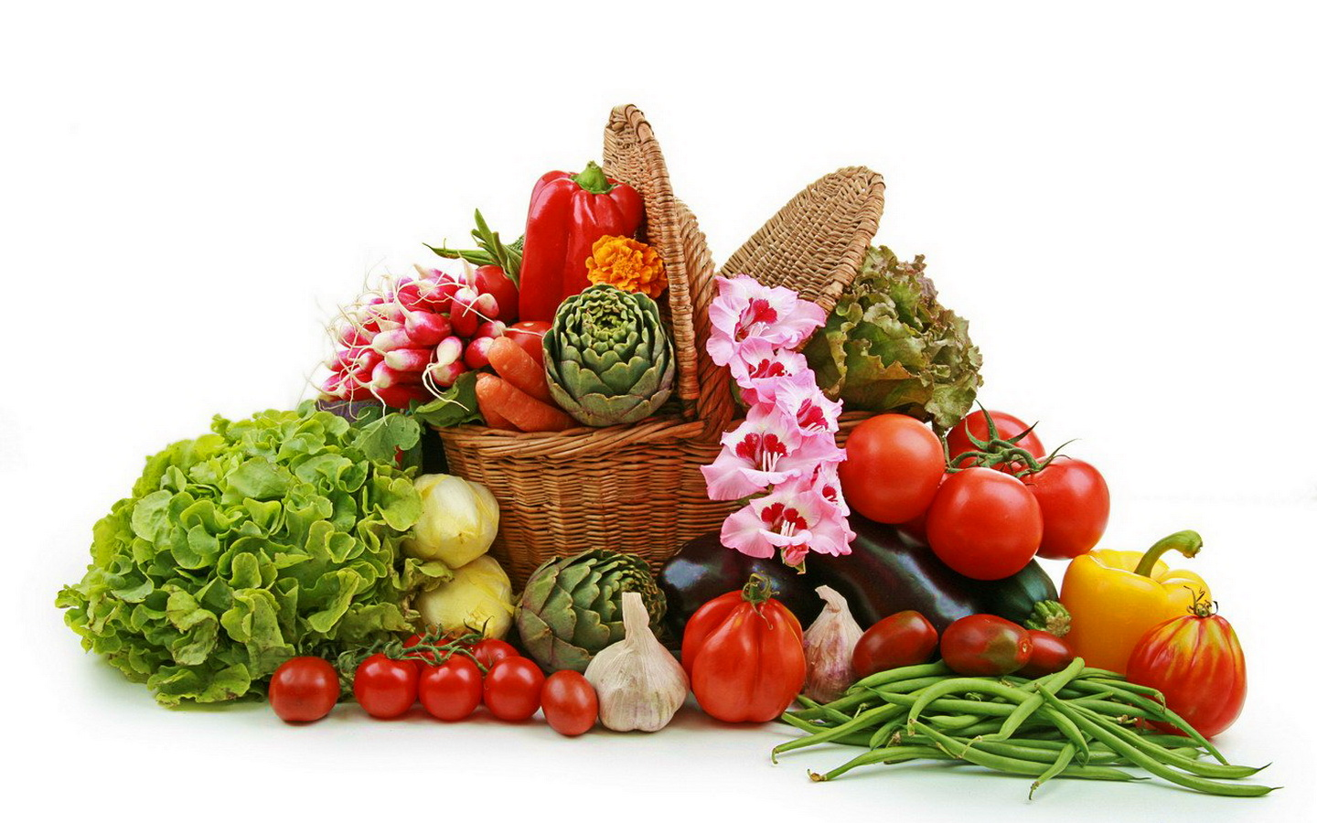
Загадки об овощах
Наши овощи на грядке Иногда играют в прятки. Кто там выставил бочок? - Вкусный овощ (кабачок)
Кто, покинув огород, Возит сказочный народ? Да, совсем привыкла Быть каретой (тыква)

Slide 4
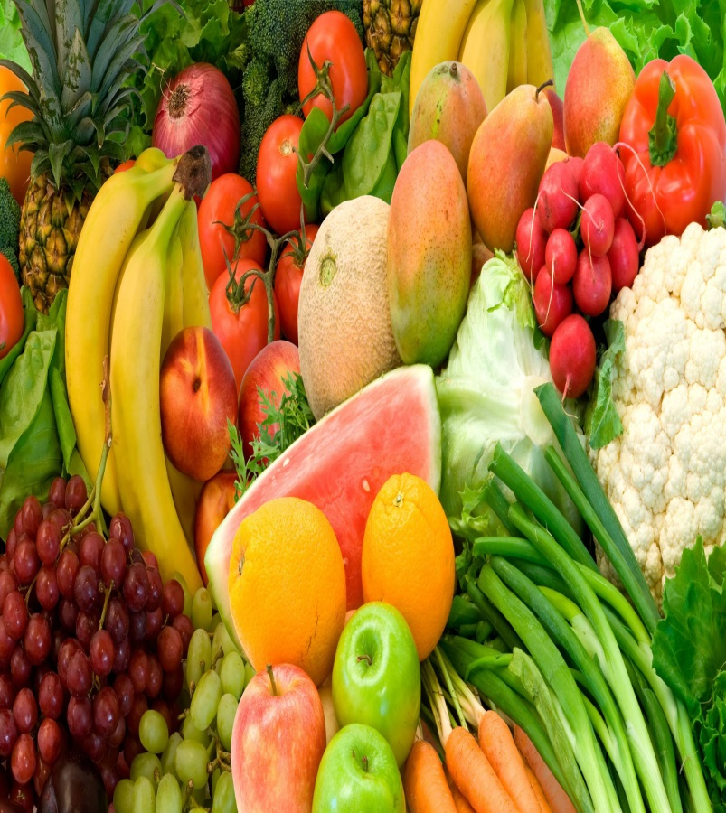
Загадки об овощах
Кто на грядке зеленеет, И желтеет, и краснеет, Он похож на светофор, Это круглый (помидор)
В мире моды овощной Каждый блещет красотой. Фиолетовый кафтан Надевает (баклажан)

Slide 5
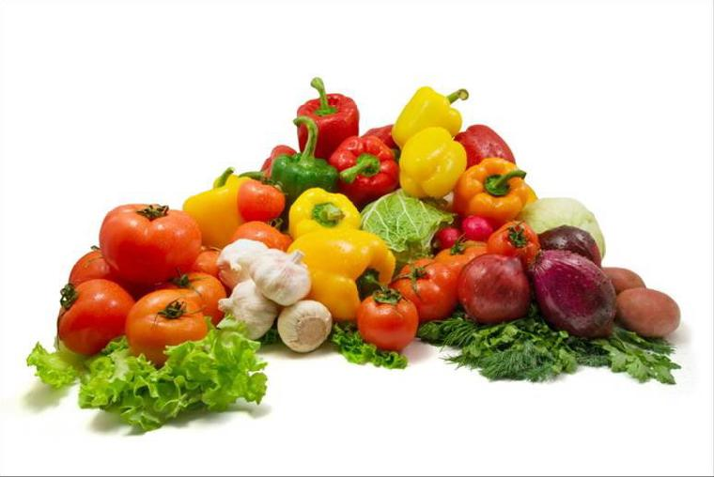
Загадки об овощах
В овощной коллекции - Свежие тенденции: Круглый кружевной фасон Представляет (патиссон)
Для закуски, для салата, С чесночком для аромата, Для засолки, наконец, Пригодится (огурец)
Он в борще незаменим, Кетчуп тоже дружит с ним, Любим мы всем сердцем Блюда с красным (перцем)

Slide 6
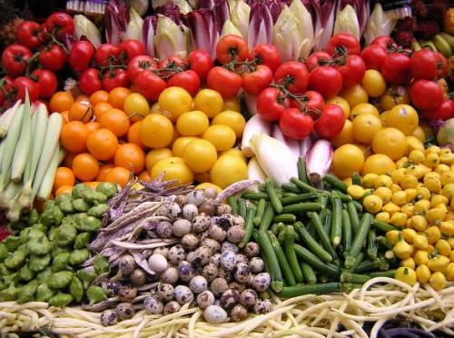
Загадки об овощах
Он зелёный, круглый, сладкий, Им стреляют из рогатки, Супчик из него не плох, Знаешь, что это? (горох)
Кто тут самый музыкальный? У кого слух идеальный? Ноты до-ре-ми-фа-соль Знает каждая (фасоль)

Slide 7
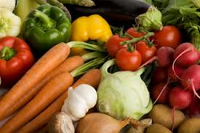
Загадки об овощах
Нет румян, ну как же быть? Их в деревне не купить. Знает тётя Фёкла, Ей поможет (свекла)
Мама говорит Августе, Что нашла её в капусте Ну, тогда щенка для Кузи Мы поищем в (кукурузе)

